Slide 1
CHƯƠNG V:
CÂY

Slide 2
Nội dung chính
1
Tổng quan về cấu trúc cây
2
Cây nhị phân
3
Cây nhị phân tìm kiếm
4
Cây nhị phân tìm kiếm cân bằng

Slide 3
5.1 Tổng quan về cấu trúc cây
Định nghĩa cây:
Cây là một tập hợp T các phần tử (gọi là nút của cây), trong đó có một nút đặc biệt gọi là nút gốc, các nút còn lại được chia thành những tập rời nhau T1, T2, …,Tn theo quan hệ phân cấp, trong đó Ti cũng là 1 cây. Mỗi nút ở cấp i sẽ quản lý một số nút ở cấp i+1. Quan hệ này người ta gọi là quan hệ cha – con.

Slide 4
Một số khái niệm cơ bản
Bậc của một nút: Là số cây con của nút đó .
Bậc của một cây: Là bậc lớn nhất của các nút trong cây
Nút gốc: Là nút không có nút cha.
Nút lá: Là nút có bậc bằng 0 .
Mức của một nút:
Mức của nút gốc bằng 0.
Mức của các nút con bằng mức của nút cha cộng thêm 1.
Độ dài đường đi từ gốc đến nút x: Là số nhánh cần đi qua kể từ gốc đến x.
Chiều cao của cây: Là mức lớn nhất trong cây.

Slide 5



Một số khái niệm cơ bản

Slide 6
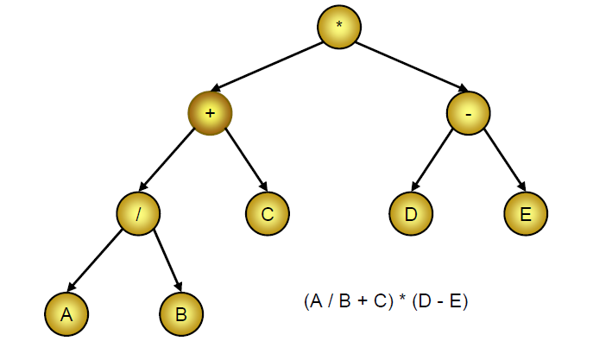
Một số ví dụ
Sơ đồ tổ chức của 1 công ty
Mục lục của một cuốn sách
Gia phả của một họ tộc
Cấu trúc của thư mục trên ổ đĩa
Biểu thức toán học cũng có thể biểu diễn bằng cây

Slide 7




5.2 Cây nhị phân
Cây nhị phân là cây có đặc điểm là mọi nút trên cây chỉ có tối đa hai nhánh con.

Slide 8
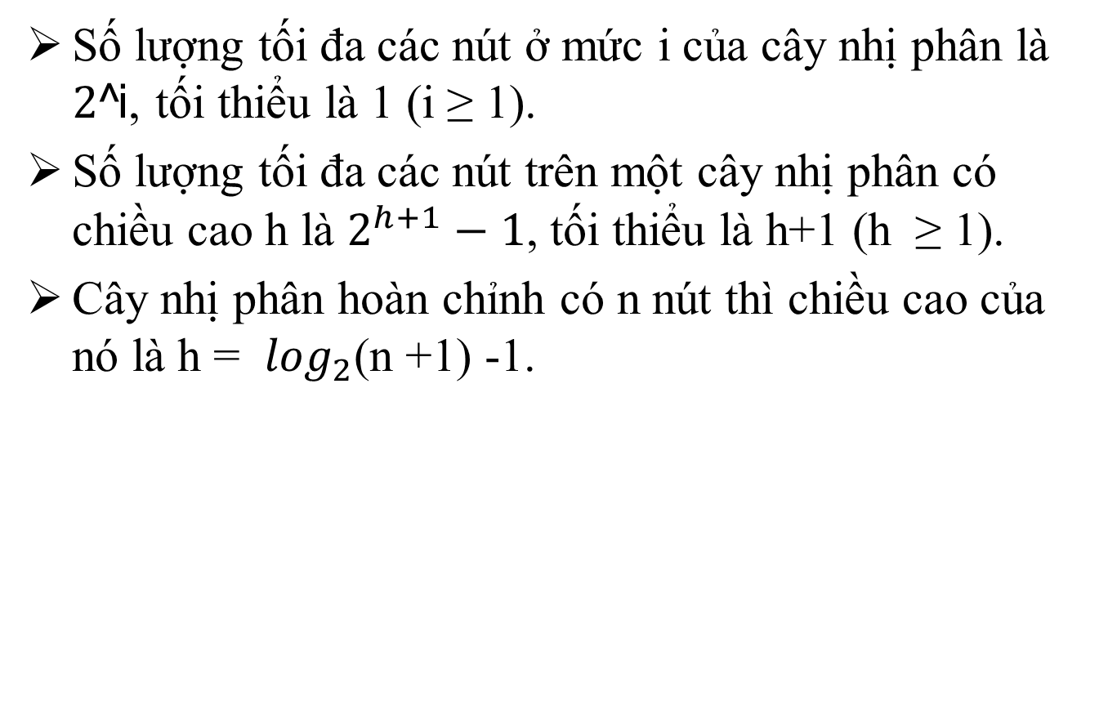
Tính chất của cây nhị phân
Số lượng tối đa các nút ở mức i của cây nhị phân là $2$^i, tối thiểu là 1 (i ≥ 1).
Số lượng tối đa các nút trên một cây nhị phân có chiều cao h là $2^{h+1}−1$, tối thiểu là h+1 (h ≥ 1).
Cây nhị phân hoàn chỉnh có n nút thì chiều cao của nó là h = $\log_{2}$(n +1) -1.

Slide 9
Biểu diễn cây nhị phân
Mỗi nút của cây nhị phân có tối đa 2 nút con, do vậy sử dụng DSLK để biểu diễn cây nhị phân sẽ hữu hiệu nhất.
Mỗi nút của cây nhị phân khi đó sẽ có 3 thành phần:
Thành phần item chứa thông tin về nút
Con trỏ left trỏ đến nút con bên trái
Con trỏ right trỏ đến nút con bên phải
Nếu nút có ít hơn 2 nút con thì các thành phần left hoặc right sẽ trỏ tới NULL
Để tăng tính di chuyển trong cây ta có thể thêm con trỏ parent trỏ đến nút cha.

Slide 10
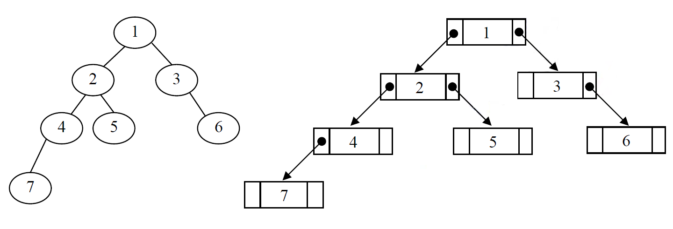


Biểu diễn cây nhị phân
Cài đặt cây nhị phân bằng danh sách liên kết

Slide 11
Biểu diễn cây nhị phân
Cấu trúc dữ liệu của nút
struct Node{
int key;
Node *left, *right;
};
Khai báo cây
typedef struct Node *TREE;
TREE test;

Slide 12






Duyệt cây nhị phân
Phép duyệt cây nhị phân được chia thành 3 loại:
Duyệt thứ tự trước (NLR hoặc NRL)
Duyệt thứ tự giữa (LNR hoặc RNL)
Duyệt thứ tự sau (LRN hoặc RLN)
Độ phức tạp O (log2(h))
Trong đó h là chiều cao cây

Slide 13
Duyệt cây nhị phân
Duyệt trước: NLR
void DuyetTruoc(TREE test)
{
if(test != NULL)
{
cout<<test->key;
DuyetTruoc(test->left);
DuyetTruoc(test->right);
}
}

Slide 14
Duyệt cây nhị phân
Duyệt giữa: LNR
void DuyetGiua(TREE test)
{
if(test != NULL)
{
DuyetGiua (test->left);
cout<<test->key;
DuyetGiua (test->right);
}
}

Slide 15
Duyệt cây nhị phân
Duyệt sau: LRN
void DuyetSau(TREE test)
{
if(test != NULL)
{
DuyetSau (test->left);
DuyetSau (test->right);
cout<<test->key;
}
}

Slide 16
Một số cách biểu diễn cây nhị phân khác
Biểu diễn cây nhị phân bằng mảng:
A[0] | A[1] | A[2] | A[3] | A[4] | A[5] | A[6]
5 | 4 | 7 | 1 | 8 | 9 | 3

Slide 17
Một số cách biểu diễn cây nhị phân khác
Biểu diễn bằng mảng các nút cha:
struct Node{
int item;
Node *left;
Node *right;
Node *parent ;
};
5 | 4 | 7 | 1 | 8 | 9 | 3
0 | 5 | 5 | 4 | 4 | 7 | 7

Slide 18






5.3 Cây nhị phân tìm kiếm
Định nghĩa: Là cây nhị phân mà khoá tại mỗi nút cây lớn hơn khoá của tất cả các nút thuộc cây con bên trái và nhỏ hơn khoá của tất cả các nút thuộc cây con bên phải.
Node bên phải lớn hơn node cha, node bên trái nhỏ hơn node cha.
Hỗ trợ tìm kiếm nhanh
VD: tìm số 23: hỏi từ gốc 10: 23>10 -> không tìm những node trái nữa (loại đc nhiều th không đúng)
15? 23: 15 <23…

Slide 19
Khai báo và khởi tạo
//Cấu trúc của nút
struct Node{
int key; //Trường dữ liệu là số nguyên
Node *left, *right;
};
//Khai báo cấu trúc cây
typedef struct Node *TREE;
void Create(TREE &test) //Khởi tạo cây rỗng
{
test=NULL;
}

Slide 20






Các thao tác trên cây NPTK
Tạo 1 nút có trường Key bằng x.
Thêm 1 nút vào cây nhị phân tìm kiếm.
Xoá 1 nút có Key bằng x trên cây.
Tìm 1 nút có khoá bằng x trên cây.

Slide 21
Tạo một nút có khóa bằng x
Node* CreateNode(int x)
{
Node *data=new Node[1];
if(data==NULL)return NULL;//Bộ nhớ full
data->key = x;
data->left = data->right =NULL;
return data;
}

Slide 22
Thêm một nút có khóa x
int Put(TREE &test, int x)
{
if(test!=NULL)
{
if(test->key == x)return 0;
if(test->key>x)return Put(test->left, x);
else return Put(test->right, x);
}
test = CreateNode(x);
return 1;
}

Slide 23
Minh họa thêm phần tử vào cây

Slide 24
Tìm nút có khóa x, không dùng đệ quy
Node* Search1(TREE t, int x)
{
Node *p = t;
while(p!=NULL)
{
if(x==p->key) return p; //Tim dc nut p co khoa x
if(x<p->key) p=p->left; //Tim tiep o ben trai
if(x>p->key) p=p->right; //Tim tiep o ben phai
}
return NULL; //Khong tim dc nut nao co khoa x
}

Slide 25
Tìm nút có khóa x, dùng đệ quy
Node* Search2(TREE t, int x)
{
if(t!=NULL)
{
if(x==t->key) return t;
if(x<t->key) return Search2(t->left, x);
if(x>t->key) return Search2(t->right, x);
}
return NULL; //Khong tim dc nut nao co khoa x
}

Slide 26
Minh họa tìm nút
44
Tìm X=55
55
18
80
13
37
59
108
15
23
40
55
55
71
Tìm thấy X=55

Slide 27
Minh họa tạo 1 cây NPTK
9, 5, 4, 8, 6, 3, 14,12,13
9
5
14
12
4
8
3
13
6

Slide 28
Hủy nút có khóa x trên cây
Có 3 trường hợp khi hủy 1 nút trên cây:
X là nút lá – Hủy bình thường mà không ảnh hưởng đến các nút khác trên cây.
X chỉ có 1 cây con - Trước khi xoá x ta móc nối cha của X với con duy nhất cùa X
X có đầy đủ 2 cây con - Ta dùng cách xoá gián tiếp

Slide 29
Hủy nút có khóa x trên cây
Xóa gián tiếp:
Thay vì hủy X ta tìm phần tử thế mạng Y. Nút Y có tối đa 1 cây con.
Thông tin lưu tại nút Y sẽ được chuyển lên lưu tại X.
Ta tiến hành xoá hủy nút Y (xoá Y giống 2 trường hợp đầu)
Cách tìm nút thế mạng Y cho X: Có 2 cách
C1: Nút Y là nút có khoá nhỏ nhất (trái nhất) bên cây con phải X
C2: Nút Y là nút có khoá lớn nhất (phải nhất) bên cây con trái của X

Slide 30
Minh họa hủy nút có 1 cây con
Hủy X=37
44
18
88
13
37
59
108
15
23
55
71

Slide 31
Minh họa hủy nút có 2 cây con
Xoá nút có trường key = 18, lúc đó nút có khoá 23 là nút thế mạng
44
18
88
13
37
59
108
23
15
23
40
55
71
30

Slide 32
Cài đặt thao tác xóa nút có key x
void DelNode(TREE &test, int x)
{
if(test==NULL)printf("Khong tim thay nut can xoa");
else
{ if(test->key<x) DelNode(test->right, x);
else
{ if(test->key>x) DelNode(test->left, x);
else
{ Node *p; p=test;
if(test->left==NULL) test=test->right;
else
{ if(test->right==NULL) test=test->left;
else thaythe(p, test->right) ;
} delete p;
}}}}

Slide 33
Hàm tìm phần tử thay thế
void thaythe(TREE &nut, TREE &t)
{
if(t->left!=NULL)
thaythe(nut, t->left);
else
{
nut->key = t->key;
nut=t;
t=t->right;
}
}

Slide 34
4.4 Cây NPTK cân bằng
Định nghĩa: Cây nhị phân tìm kiếm cân bằng là cây nhị phân tìm kiếm mà tại mỗi nút bất kỳ độ cao của cây con trái và của cây con phải chênh lệch không quá một
Ví dụ:
44
23
88
13
37
59
108
15
30
40
55
71

Slide 35
CTDL của cây NPTK cân bằng
Chỉ số cân bằng = độ lệch giữa cây trái và cây phải của một nút
Các giá trị hợp lệ của CSCB:
CSCB(p) = 0 ⇔ Độ cao cây trái (p) = Độ cao cây phải (p)
CSCB(p) = 1 ⇔ Độ cao cây trái (p) < Độ cao cây phải (p)
CSCB(p) = -1 ⇔ Độ cao cây trái (p) > Độ cao cây phải (p)

Slide 36
CTDL của cây NPTK cân bằng
#define LH -1 //Cây con trái cao hơn
#define EH 0 //Cây con trái bằng cây con phải
#define RH 1 //Cây con phải cao hơn
struct Node
{ char BalanceFactor; //chỉ số cân bằng
int key;
Node *Left;
Node *Right;
};
typedef Node *Tree;

Slide 37
Các trường hợp mất cân bằng do lệch trái
Cây mất cân bằng tại nút T
T
TH1: Left-Left
TH2: Left-Right
T
T1
R
T1
R
L1
R1
L1
T2
L21
R21

Slide 38
Các trường hợp mất cân bằng do lệch phải
Cây mất cân bằng tại nút T
TH3: Right-Right
TH4: Right-Left
T
T
L
L
T1
T1
L1
R1
T2
R1
L21
R21

Slide 39
Các thao tác trên cây cân bằng
Khi thêm hay xoá 1 nút trên cây, có thể làm cho cây mất tính cân bằng, khi ấy ta phải tiến hành cân bằng lại.
Cây có khả năng mất cân bằng khi thay đổi chiều cao:
Thêm bên trái -> lệch nhánh trái
Thêm bên phải -> lệch nhánh phải
Hủy bên phải -> lệch nhánh trái
Hủy bên trái -> lệch nhánh phải
Cân bằng lại cây : Tìm cách bố trí lại cây sao cho chiều cao 2 cây con cân đối:
Kéo nhánh cao bù cho nhánh thấp
Phải bảo đảm cây vẫn là Nhị phân tìm kiếm

Slide 40
Cân bằng lại do lệch trái TH1
T
T1
T1
R
L1
T
L1
R1
R1
R

Slide 41
Hàm cân bằng cho TH1
void Lech_trai_trai(Tree &T)
{
Node *T1 = T->Left;
T->Left = T1->Right; T1->Right=T;
switch(T1->BalanceFactor)
{
case LH: T->BalanceFactor=RH; break;
case EH: T->BalanceFactor=EH; break;
}
T1->BalanceFactor =EH;
T=T1;
}

Slide 42
Cân bằng lại do lệch trái TH2
T
T2
T1
R
T1
T
L1
T2
L1
L21
R21
R
L21
R21

Slide 43
Hàm cân bằng cho TH2
void Lech_trai_phai(Tree &T)
{ Node *T1=T->Left, *T2=T1->Right;
T->Left=T2->Right; T2->Right=T;
T1->Right= T2->Left; T2->Left = T1;
switch(T2->BalanceFactor)
{ case LH: T->BalanceFactor = EH;
T1->BalanceFactor= RH; break;
case EH: T->BalanceFactor = EH;
T1->BalanceFactor= EH; break;
case RH: T->BalanceFactor = LH;
T1->BalanceFactor= EH; break;
} T2->BalanceFactor =EH; T=T2;
}

Slide 44
Cân bằng cho lệch phải TH3
T
T1
L
T1
T
R1
L1
R1
L
L1

Slide 45
Hàm cân bằng TH3
void Lech_phai_phai(Tree &T)
{ Node *T1= T->Right;
T->Right=T1->Left;
T1->Left=T;
switch(T1-> BalanceFactor)
{
case RH: T-> BalanceFactor = EH;
T-> BalanceFactor = EH; break;
case EH: T-> BalanceFactor = EH;
T1->BalanceFactor= LH; break;
}
T=T1;
}

Slide 46
Cân bằng cho lệch phải TH4
T
T2
L
T1
T
T1
T2
R1
L
L21
R21
R1
L21
R21

Slide 47
Hàm cân bằng TH4
void Lech_phai_trai(Tree &T)
{ Node *T1= T->Right, *T2=T1->Left;
T->Right = T2->Left; T2->Left = T;
T1->Left = T2->Right; T2->Right = T1;
switch(T2-> BalanceFactor)
{ case RH: T-> BalanceFactor = EH;
T1-> BalanceFactor = LH; break;
case EH: T-> BalanceFactor = EH;
T1-> BalanceFactor = EH; break;
case LH: T-> BalanceFactor = RH;
T1-> BalanceFactor = EH; break;
}
T2-> BalanceFactor =EH; T=T2;
}

Slide 48
Thêm nút vào cây NPTK CB
Thêm bình thường như trường hợp cây NPTK
Nếu cây tăng trưởng chiều cao
Lần ngược về gốc để phát hiện nút bị mất cân bằng
Tiến hành cân bằng lại nút đó bằng thao tác cân bằng thích hợp
Việc cân bằng lại chỉ cần thực hiện 1 lần nơi mất cân bằng

Slide 49
Hủy nút trên cây NPTK CB
Hủy bình thường như trường hợp cây NPTK
Nếu cây giảm chiều cao:
Lần ngược về gốc để phát hiện nút bị mất cân bằng
Tiến hành cân bằng lại nút đó bằng thao tác cân bằng thích hợp
Tiếp tục lần ngược lên nút cha…
Việc cân bằng lại có thể lan truyền lên tận gốc

Slide 50
Bài tập chương 5
Bài 1: Vẽ hình cây nhị phân tìm kiếm tạo ra từ cây rỗng bằng cách lần lượt thêm vào các khoá là các số nguyên: 54, 31, 43, 29, 65, 10, 20, 36, 78, 59.
Bài 2: Cho biết kết quả khi duyệt trước, duyệt giữa và duyệt sau (từ trái qua phải) khi duyệt cây nhị phân ở bài 1
Bài 3: Vẽ lại cây nhị phân bài 1 sau khi xóa phần tử 31 khỏi cây.
Bài 4: Vẽ cây nhị phân tìm kiếm cân bằng từ các số nguyên ở bài 1.
Bài 5: Viết chương trình nhập vào 1 cây NPTK. Duyệt qua cây theo các cách: duyệt trước, duyệt giữa và duyệt sau.

Slide 51
Thank You!

